Slide 1
Vodni režim rostliny,minerální výživa, růst a vývoj a rozmnožovani rostlin.

Slide 2
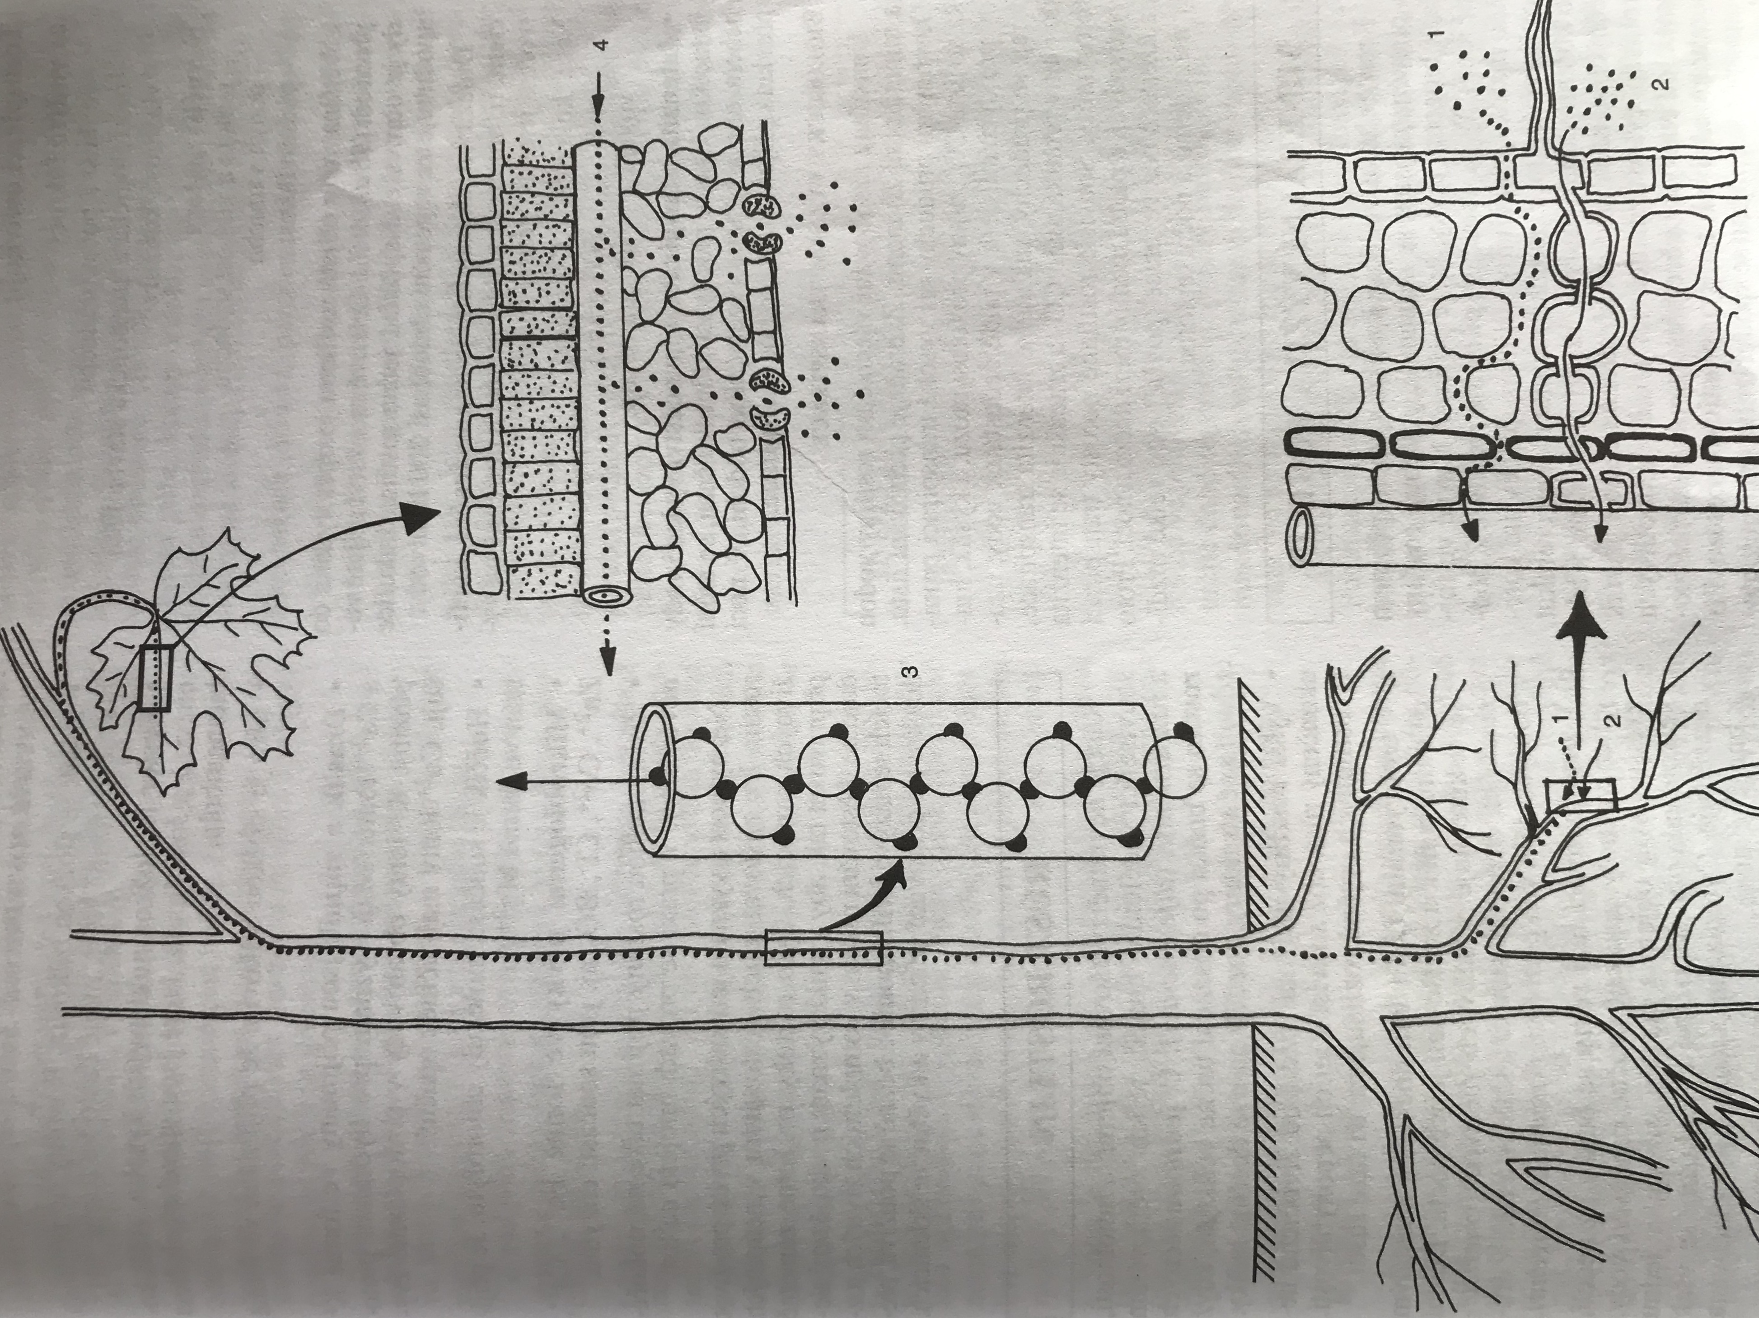
Podle učebnice str. 38,39,40 dopln popisy do obrázku.

Slide 3
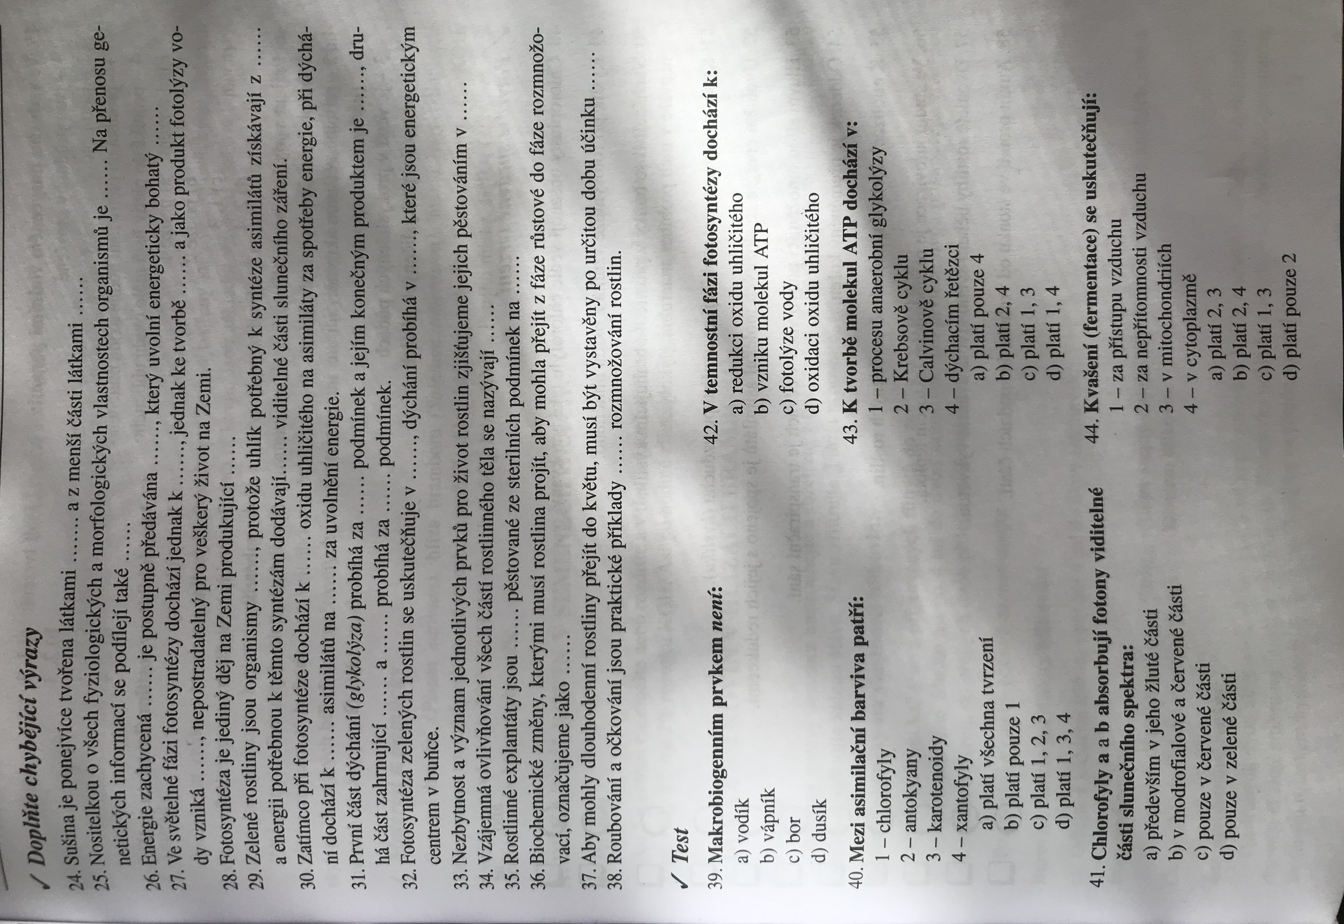
Podle učebnice str. 40,41,42 odpověz na otázky.

Slide 4
Upravené prezentace do pondělí na e-mail kubik@gymkrom.cz

